Slide 1
1
图灵智新介绍
2
具身智能机器人产业背景及国家政策
3
机器人仿真训练
4
支撑“具身智能“建设的配套资源
AI 生成

Slide 2
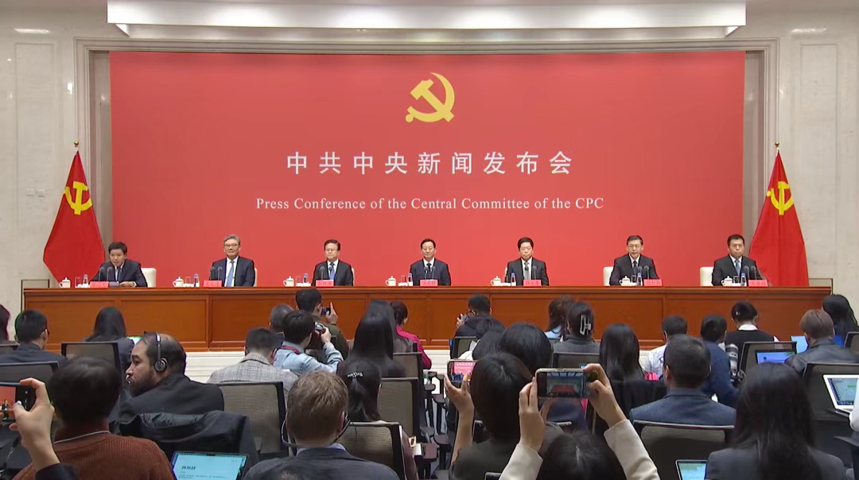
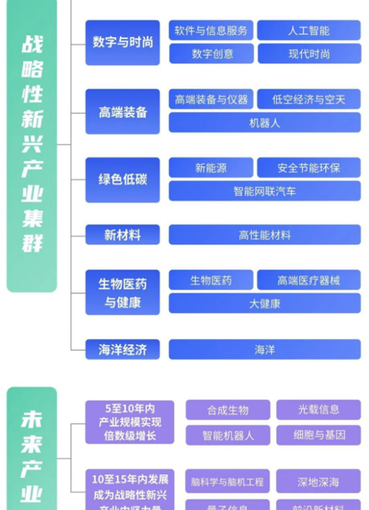
01
核心战略文件：《新一代人工智能发展规划》2017年
中国首个 AI 国家级顶层设计文件，提出 “三步走” 战略（2020 年与世界同步、2025 年部分领先、2030 年成全球创新中心），明确核心产业规模 2030 年超 1 万亿元。
1. 国内产业方向明确：为中国 AI 发展划定清晰路径，推动 “AI + 制造”“AI + 医疗” 等场景落地，激发企业（如百度、腾讯等）的技术投入与场景探索；
2. 产教融合加速：政策推动高校设立 AI 学科、建设创新基地，解决 AI 人才短缺问题，为产业爆发储备核心资源。
【广东：华师大2018年；广工大、华农大2019年；中大、华工大2020年；还有大量学校今年汕大、嘉应学院，珠江学院等…..】
02
2021 年 “十四五” 规划：将 “新一代人工智能” 列为科技前沿攻关的七大领域之一，明确 “加强原创性引领性科技攻关”，推动人工智能与实体经济深度融合；
2025年8月份国务院发布《关于深入实施 “人工智能 +” 行动的意见》
03
《中共中央关于制定国民经济和社会发展第十五个五年规划的建议》
明确指出将“推动量子科技、生物制造、氢能和核聚变能、脑机接口、具身智能、第六代移动通信等成为新的经济增长点”。这一表述直接将具身智能纳入“十五五”时期国家重点培育的未来产业范畴，确立了其在国家战略中的重要地位。
04
《广东省培育智能机器人战略性新兴产业集群行动计划（2023—2025年）》
明确“突破具身智能控制、人机共融等核心技术”，“加强智能机器人领域高技能人才培养”，要求职业院校与企业共建“双元”育人平台。
Notes:
2015年深度学习算法突破+创业热潮，2016年Google AlphaGo 击败围棋世界冠军李世石；2016年美国发布《国家人工智能研究与发展战略计划》标志 AI 从企业行为上升为国家战略，各国开始抢占技术与产业制高点；
2017年 Transformer 架构的推出不仅是一次技术创新，更是人工智能领域的 “范式革命！后面催生大模型！
2017年7月，国家发布《新一代人工智能发展规划》

Slide 3



国家政策及行业发展背景
具身
智能
产教深度融合
AI+机器人
国家战略高度定位
产业生态与资本热度
2025 年首次写入《政府工作报告》，2026 年再次明确为重点培育的未来产业。
“十五五” 规划将其列为新经济增长点，定位为全球科技竞争的核心赛道. 。
政策目标：2030 年市场规模约4000 亿元，2035 年突破万亿元。
国内超150 家人形机器人企业，产业链（核心部件 - 整机 - 场景应用）初步成型。
投融资活跃：天使轮 / Pre-A 轮融资密集，产业资本与地方基金加速布局。
阶段判断：2026-2027 年工业场景规模化落地，2027 年后家庭 / 服务场景逐步渗透。
技术成熟度：快速迭代
核心突破：大模型 + 机器人本体 + 多模态感知深度融合，实现 “感知 - 决策 - 执行” 闭环。
硬件：人形 / 四足 / 机械臂等载体成熟，灵巧手、关节模组、力觉传感等关键部件快速迭代。
软件：具身 VLA 大模型、大小脑分离架构、数字孪生仿真训练，大幅降低落地门槛。
资本与智力都快速聚集到该领域，硬件、软件、模型快速迭代，在3-5年内即将迎来具身智能的ChatGPT时刻！
Notes:
西安：高校总量达65所，双一流、985/211高校集聚，核心重点高校包括西安交通大学、西北工业大学、西安电子科技大学等，理工科优势突出，尤其在电子信息、航空航天、人工智能领域实力强劲，产学研政策完善（如“四主体一联合”模式推广）[superscript:2][superscript:3]。 杭州：核心重点高校包括浙江大学、杭州电子科技大学、浙江工业大学等，其中浙江大学为全国顶尖双一流高校，杭州电子科技大学等聚焦电子信息、人工智能领域，且多所高校新增AI相关中外合作办学专业，互联网产业联动性强

